Slide 1
网页开发基础
QQ : 821100702
手机: 136 9954 9156
HTML的常用标记
JavaScript的使用
CSS选择器和常用属性
书城首页和注册页面设计

Slide 2

本课程学习目标
1
掌握JSP的开发技术
掌握
熟悉JavaWeb项目的常用技术
熟悉电商项目
的一般开发流程
熟悉
3
熟悉
2

Slide 3
学习目标
1
学会JSP技术
☞按需学习,逐步深入
2
能独立制作简单的JavaWeb项目
☞应用所学的知识完成项目
3
为今后的职业生涯打下基础
☞如果能做项目将有更多的岗位选择
4
考试不挂科
☞平时注意听课,做好笔记

Slide 4
学习方法
1.以小案例入手,逐步积累学习自信心
2.搞懂每一个小案例,多敲,多思考
3.学会怎么自己解决问题(最重要的技能)
4.按需学习(需要知道哪些内容 要懂得从网络获取)

Slide 5
本章学习目标
掌握HTML5+CSS3+
JavaScript的开发基础
Mysql数据库基础
java基础 （oop、数据结构[集合]、io,网络）
1
掌握
熟悉HTML的
常用标记
熟悉CSS选择器和常用属性
熟悉
3
熟悉
2

Slide 6
目录
1.1
HTML技术
☞点击查看本小节知识架构
1.2
CSS技术
☞点击查看本小节知识架构
1.3
JavaScript基础
☞点击查看本小节知识架构
1.4
阶段案例：传习书城注册页面设计
☞点击查看本小节知识架构

Slide 7



知识架构
1.1 HTML技术
返回目录
1.1.1
HTML简介
1.1.2
单标记和双标记
1.1.3
文件控制与文本样式标记
1.1.4
图像标记
1.1.5
表格标记
1.1.6
表单标记
1.1.7
列表标记和超链接标记
1.1.8
<div>标记

Slide 8
知识架构
1.2 CSS技术
返回目录
1.2.1
简介
1.2.2
CSS样式的引用方式
1.2.3
CSS选择器和常用属性

Slide 9
知识架构
1.3 JavaScript基础
返回目录
1.3.1
DOM相关知识
1.3.2
JavaScript概述
1.3.3
JavaScript的使用

Slide 10
知识架构
1.4 JavaScript基础
返回目录
【任务1-1】传习书城首页设计
【任务1-2】传习书城注册页面设计

Slide 11
1.1 HTML技术简介
HTML是英文Hyper Text Markup Language的缩写，中文译为“超文本标记语言”，其主要作用是通过HTML标记对网页中的文本、图片、声音等内容进行描述。HTML网页就是一个后缀名为“.html”或“.htm”的文件，它可以用记事本打开，所以简单的html代码可以在记事本中编写。编写完成后，将文件后缀名修改为“.html”即可生成一个HTML网页。
在实际开发中，项目的静态页面通常由专门的网页制作人员设计，开发人员只需了解页面元素，能够使用和修改页面中的元素，并在项目运行时能够展示出相应的后台数据即可。网页制作人员通常会使用一些专业软件来创建HTML页面，由于本教材中，HTML技术只作为JavaWeb学习的辅助技术，所以这里不会详细介绍如何使用专业工具制作网页，只需要同学们了解页面元素的构成，会调试基本的页面效果即可。

Slide 12
1.1 HTML技术
案例代码
HTML网页基本结构
  <!DOCTYPE>
  <html>
  <head>
  <title>我的第一个网页</title>
  </head>
  <body>
  我的第一个网页
  </body>
  </html>
网页头部
主体部分
<HTML>…</HTML>标签标记着 HTML 文档的开始和结束

Slide 13
1.1 HTML技术
<!DOCTYPE>标记
<!DOCTYPE> 标记位于文档的最前面，用于向浏览器说明当前文档使用哪种 HTML 标准规范，如文件1-1中使用的是HTML 4.01版本。网页必需在开头处使用<!DOCTYPE>标记为所有的HTML文档指定HTML版本和类型，只有这样浏览器才能将该网页作为有效的HTML文档，并按指定的文档类型进行解析。<!DOCTYPE>标记和浏览器的兼容性相关，删除<!DOCTYPE>后，会把如何展示HTML页面的权利交给浏览器，这时，有多少种浏览器，页面就有可能有多少种显示效果，在实际开发中，这是不被允许的。
<html>标记
<html>标记位于<!DOCTYPE> 标记之后，也称为根标记，用于告知浏览器其自身是一个 HTML 文档， <html>标记标志着HTML文档的开始，</html>标记标志着HTML文档的结束，在他们之间的是文档的头部和主体内容。

Slide 14
1.1 HTML技术
<head>标记
<head>标记用于定义HTML文档的头部信息，也称为头部标记，紧跟在<html>标记之后，主要用来封装其他位于文档头部的标记，例如<title>、<meta>、<link>及<style>等，其中<title>标记用来描述文档的标题，<meta>标记可提供有关页面的元信息，<link> 标记用于定义文档与外部资源的关系，其最常见的用途是链接样式表，<style>标记用于为 HTML 文档定义样式信息。一个HTML文档只能含有一对<head>标记，绝大多数文档头部包含的数据都不会真正作为内容显示在页面中。
<body>标记
<body>标记用于定义HTML文档所要显示的内容，也称为主体标记。浏览器中显示的所有文本、图像、音频和视频等信息都必须位于<body>标记内，<body>标记中的信息才是最终展示给用户看的。一个HTML文档只能含有一对<body>标记，且<body>标记必须在<html>标记内，位于<head>头部标记之后，与<head>标记是并列关系。

Slide 15
1.1 HTML技术
案例代码编写
了解了案例代码中的HTML标记后，接下来讲解一下HTML文件的创建以及运行。

Slide 16
单标记和双标记
1.1 HTML技术
不同标记描述的内容在浏览器中的显示效果是不一样的。页面中的信息，必须放在相应的HTML标记中，才能被浏览器正确解析。大部分标记都是成对出现的，如头部标记<head>、主体标记<body>，然而也有单个出现的标记，如水平线标记<hr />。通常将HTML标记分为两大类，分别是“单标记”与“双标记”，对这两个标记的具体介绍如下：
1．单标记
单标记也称空标记，是指用一个标记符号即可完整地描述某个功能的标记。其基本语法格式如下：

Slide 17
1.1 HTML技术
例如标记<hr />就是单标记，该标记用于定义一条水平线。需要注意的是，在标记名与“/”之间有一个空格，虽然在显示效果上有没有空格都一样，但是按照规范的要求，建议加上空格。
2．双标记
双标记也称体标记，是指由开始和结束两个标记符组成的标记。其基本语法格式如下：
在上述的语法中，<标记名>表示该标记的作用开始，一般称为开始标记（start tag），</标记名>表示该标记的作用结束，一般称为结束标记（end tag），和开始标记相比，结束标记只是在前面加了一个关闭符“/”。例如案例代码中的<html></html>、<head></head>等都是双标记。

Slide 18
多学一招

多学一招：为什么要有单标记？
HTML标记的作用原理就是选择网页内容，从而进行描述，也就是说需要描述谁，就选择谁，所以才会有双标记的出现，用于定义标记作用的开始与结束。
而单标记本身就可以描述一个功能，不需要选择谁，例如水平线标记<hr />,按照双标记的语法，它应该写成“<hr></hr>”，但是水平线标记不需要选择谁，它本身就代表一条水平线，此时写成双标记就显得有点多余，但是又不能没有结束符号。
所以单标记的语法格式就是在标记名称后面加一个关闭符，即为<标记名 />。

Slide 19
1.1 HTML技术
1．段落标记<p></p>和换行标记<br />
为了使网页中的文字有条理地显示出来，HTML提供了段落标记<p></p>，如果希望某段文本强制换行显示，就需要使用换行标记<br />。
2．文本样式标记
在HTML中，使用<font>标记来控制网页中文本的样式，如字体、字号和颜色。其基本语法格式如下：
案例代码
  接下来通过案例来演示<p>、<br/>和<font>三个种标记的使用。

Slide 20
1.1 HTML技术
图像标记
要想在HTML网页中显示图像就需要使用图像标记<img />。其基本的语法格式如下：
在上述的语法中，src属性用于指定图像文件的路径，该属性是<img />标记的必需属性。要想在网页中灵活地应用<img />标记，只使用src属性是不行的，还需要其他属性的配合。
案例代码
  接下来通过一个案例来演示<img />标记的用法。

Slide 21
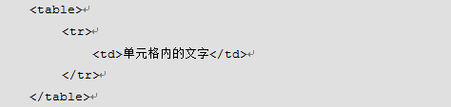
1.1 HTML技术
表格标记
在制作网页时，为了使网页中的数据能够有条理地显示，可以使用表格对网页进行规划。在Word文档中，要创建表格只需要插入表格，而在HTML网页中要想创建表格，需要使用相关的表格标记才能创建表格。
在HTML网页中创建表格的基本语法格式如下所示：
在上述的语法中，包含三对HTML标记，分别为<table></table>、<tr></tr>、<td></td>，它们是创建表格的基本标记，缺一不可。<table></table>用于定义一个表格，<tr></tr>用于定义表格中的行，必须嵌套在<table></table>标记中，<td></td>用于定义表格中的单元格，也可称为表格中的列，必须嵌套在<tr></tr>标记中。

Slide 22
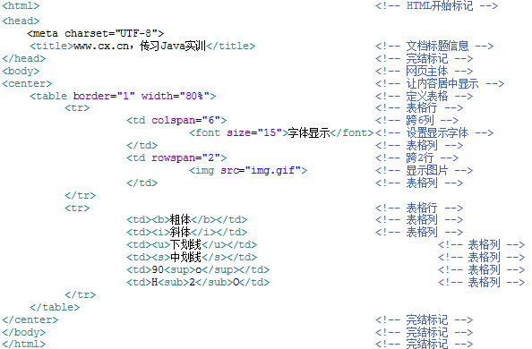
1.1 HTML技术
案例代码
接下来，通过一个案例来演示<table>标记的使用。

Slide 23
1.1 HTML技术
表单标记
学习表单标记之前，首先需要理解表单的概念。简单的说，表单就是在网页上用于输入信息的区域，它的主要功能是收集用户信息，并将这些信息传递给后台服务器。其实表单在互联网上随处可见，例如注册页面中的用户名和密码输入、性别选择、提交按钮等都是用表单中的相关标记定义的。
表单主要由3部分构成，分别为表单控件、提示信息和表单域，详细介绍如下所示：
  表单控件：包含了具体的表单功能项，如单行文本输入框、密码输入框、复选框提交按钮等。
  提示信息：一个表单中通常还需要包含一些说明性的文字即表单控件前的文字说明，用于提示用户进行填写和操作。
  表单域：它相当于一个容器，用来容纳所有的表单控件和提示信息。

Slide 24

1.1 HTML技术
1．创建表单
在HTML中，<form>标记用于定义表单域，即创建一个表单，其基本语法如下所示：
在上述的语法中，action、method、name为<form>标记的常用属性，action属性用于指定表单提交的地址，例如action="login.jsp"表示表单数据会提交到名为login.jsp的页面去处理。method属性用于设置表单数据的提交方式，其取值为GET或POST，其中，GET为默认值，这种方式提交的数据将显示在浏览器的地址栏中，保密性差且有数据量限制，而使用POST提交方式不但保密性好，还可以提交大量的数据，所以开发中通常使用POST方式提交表单。

Slide 25
1.1 HTML技术
2．表单控件<input>
浏览网页时经常会看到单行文本输入框、单选按钮、复选框、重置按钮等，使用<input />控件可以在表单中定义这些元素，其基本语法格式如下：
在上述语法中type属性为其最基本的属性，取值有多种，用来指定不同的控件类型。除type属性外，<input />控件还可以定义很多其他属性，其中，比较常用的如id、name、value、size，它们分别用来指定input控件的ID值、名称、控件中的默认值和控件在页面中的显示宽度。
案例代码
  接下来通过一个案例来演示<input />控件的使用。

Slide 26

多学一招

多学一招：HTML的多行文本标记
通过前面的学习可知，使用<input />标记可以定义单行文本输入框。但是，如果需要输入大量的文本信息，单行文本框将无法显示全部的输入信息，为此HTML语言提供了<textarea></textarea>标记。通过此标记可以创建多行文本框，其基本语法格式如下。
案例代码
  接下来通过一个案例来演示<textarea></textarea>标记的使用。

Slide 27
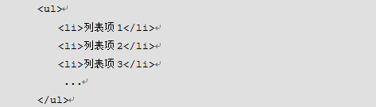
1.1 HTML技术
  列表标记和超链接标记
1．无序列表<ul>
列表标记分为有序列表和
无序列表，由于在HTML中
无序列表较为常用，所以下面针对无序列表进行详细的讲解。为了使网页更易读，经常将网页信息以列表的形式呈现，例如淘宝商城首页的商品分类就是以列表的形式呈现的。无序列表的各个列表项之间没有顺序级别之分，通常是并列的。定义无须列表的基本语法格式如下所示。
在上述的语法中，<ul></ul>标记用于定义无序列表，<li></li>标记嵌套在<ul></ul>标记中，用于描述具体的列表项，每对<ul></ul>中至少应包含一对
<li></li>。

Slide 28
1.1 HTML技术
2．超链接标记
一个网站通常由多个页面构成，进入网站时首先看到的是其首页面，如果想从首页面跳转到子页面，就需要在首页面的相应位置添加超链接。在HTML中创建超链接非常简单，只需用<a></a>标记环绕需要被链接的对象即可。其基本语法格式如下所示。
在上述语法中，<a></a>标记是一个行内标记，用于定义超链接，href属性用于指定链接指向的页面的URL，当在<a></a>标记中使用href属性时，该标记就具有了超链接的功能；target属性用于指定页面的打开方式，其取值有_self和_blank，其中_self为默认值，意为在原窗口打开，_blank为在新窗口打开。接下来通过一个案例来演示<a></a>标记的使用。

Slide 29
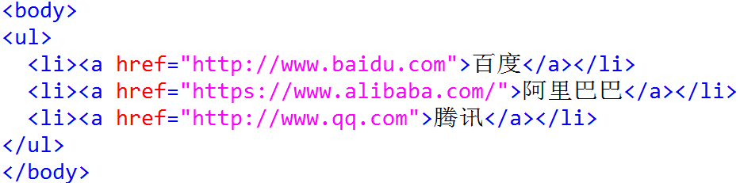
1.1 HTML技术
案例代码
接下来通过一个案例来演示<ul></ul>标记和<a></a>标记的使用。

Slide 30
1.1 HTML技术
  <div>标记
div是英文DIVision的缩写，意为“分割、区域”。
<div>标记简单而言就是一个区块容器标记，可以将网页分割为独立的、不同的部分，以实现网页的规划和布局。
在HTML页面中，它以<div>开头，并以</div>结尾，在<div>与</div>之间可以容纳段落、标题、图像等各种网页元素，也就是说大多数HTML标记都可以嵌套在<div>标记中，并且<div>还可以嵌套多层<div>。
在实际开发中<div>标记常常与CSS技术搭配使用，在下一小节讲解CSS技术的过程中会对<div>标记的使用进行举例，这里不多赘述。

Slide 31
  简介
1.1 HTML技术
CSS 是 Cascading Style Sheet 的缩写，译作“层叠样式表单”，是用于(增强)控制网页样式并允许将样式信息与网页内容分离的一种标记性语言。在实际开发中，主要用于设置HTML页面中的文本内容（字体、大小、对齐方式等）、图片的外形（宽高、边框样式、边距等）以及版面的布局等外观显示样式。
CSS定义的规则具体如下：
在上述的样式规则中，选择器用于指定CSS样式作用的HTML对象，花括号内的属性是对该对象设置的具体样式。其中，属性和属性值以“键值对”的形式出现，例如字体大小、文本颜色等。属性和属性值之间用“:”（英文冒号）连接，多个“键值对”之间用 “;”（英文分号）进行分隔。

Slide 32
1.1 HTML技术
接下来通过CSS样式对<div>标记进行设置，具体示例如下：
上面的代码就是一个完整的CSS样式。其中，div为选择器，表示CSS样式作用的HTML对象，border、width和height为CSS属性，分别表示边框、宽度和高度，其中border属性有3个值“1px solid red;”分别表示该边框为1像素、实心边框线、红色。
在CSS中，通常使用像素单位px作为计量文本、边框等元素的标准量，px 是相对于显示器屏幕分辨率而言的。而百分比（%）是相对于父对象而言的，例如一个元素呈现的宽度是400px，子元素设置为50%，那么子元素所呈现的宽度为200px。

Slide 33
知识架构
1.2 CSS技术
返回目录
1.2.1
简介
1.2.2
CSS样式的引用方式
1.2.3
CSS选择器和常用属性

Slide 34
1.2 CSS技术
在CSS中颜色的取值方式有3种类别：
  预定义的颜色值：如red、green、blue等。
  十六进制：如#FF0000、#FF6600、#29D794等。实际工作中，十六进制是最常用的定义颜色的方式。0123456789ABCDEF
  RGB代码：如红色可以用rgb(255,0,0)或rgb(100%,0%,0%)来表示。如果使用RGB代码百分比方式取颜色值时，即使值为0，也不能省略百分号，必须写为0%。

Slide 35
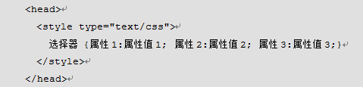
1.2 CSS技术
  CSS样式的引用方式
要想使用CSS修饰网页，就需要在HTML文档中引入CSS。引入CSS的方式有4种，分别为链入式、行内式（也称为内联样式）、内嵌式和导入式。下面对开发中常用的内嵌式和链入式这2种引入方式进行讲解，具体如下：
1．内嵌式
内嵌式是将CSS代码集中写在HTML文档的<head>头部标记中，并用<style>标记定义，其基本语法格式如下：

Slide 36
1.2 CSS技术
在上述语法中，<style>标记一般位于<head>标记中的<title>标记之后，因为浏览器是从上到下解析代码的，把CSS代码放在头部便于提前被加载和解析，以避免网页内容加载后没有样式修饰带来的问题。
同时，必须设置type的属性值为“text/css”，这样浏览器才知道<style>标记包含的是CSS代码。
案例代码
  接下来通过一个案例来学习如何在HTML文件中使用内嵌式加入CSS。

Slide 37

1.2 CSS技术
2．链入式
链入式是将所有的样式放在一个或多个以.css为扩展名的外部样式表文件中，通过<link />标记将外部样式表文件链接到HTML文件中，其基本语法格式如下：
在上面语法中，<link />标记需要放在<head>头部标记中，并且必须指定<link />标记的三个属性，具体如下：
  href：定义所链接外部样式表文件的地址，可以是相对路径，也可以是绝对路径。
  type：定义所链接文档的类型，这里需要指定为“text/css”，表示链接的外部文件为CSS。
  rel：定义当前文档与被链接文档之间的关系，这里需要指定为“stylesheet”，表示被链接的文档是一个样式表文件。

Slide 38
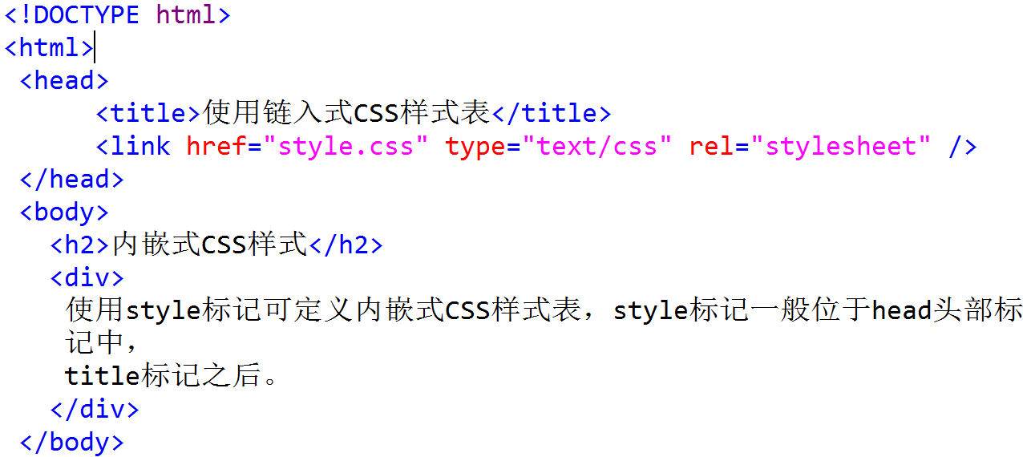
1.2 CSS技术
案例代码
接下来通过修改之前的案例来演示链入式CSS的引用方式。

Slide 39
1.2 CSS技术
  CSS选择器和常用属性
要想将CSS样式应用于特定的HTML元素，首先需要找到该目标元素。在CSS中，执行这一样式任务的部分被称为选择器。
1．标记选择器
标记选择器是指用HTML标记名称作为选择器，按标记名称分类，为页面中某一类标记指定统一的样式。其基本语法格式如下：
上述语法中，所有的HTML标记都可以作为标记选择器的标记名，例如<body>标记、<h1>标记、<p>标记等。用标记选择器定义的样式对页面中该类型的所有标记都有效，这是它的优点，但同时这也是其缺点，因为这样不能设计差异化样式。

Slide 40
1.2 CSS技术
2．类选择器
类选择器使用“.”（英文点号）进行标识，后面紧跟类名，语法格式如下：
上述语法中，类名即为HTML页面中元素的class属性值，大多数HTML元素都可以定义class属性。类选择器最大的优势是可以为元素对象定义单独或相同的样式。
3．id选择器
id选择器使用“#”进行标识，后面紧跟id名，其基本语法格式如下：
上述语法中，id名即为HTML页面中元素的id属性值，大多数HTML元素都可以定义id属性，元素的id值是唯一的，只能对应于文档中某一个具体的元素。

Slide 41

1.2 CSS技术
4．通配符选择器
通配符选择器用“*”号表示，它是所有选择器中作用范围最广的，能匹配页面中所有的元素。其基本语法格式如下：
例如下面使用通配符选择器定义的样式，该样式能够清除所有HTML标记的默认边距。如下所示：
在实际网页开发中，不建议使用通配符选择器，因为它设置的样式对所有的HTML标记都生效，这是其优点也是其缺点，因为这样不能设计差异化样式。

Slide 42
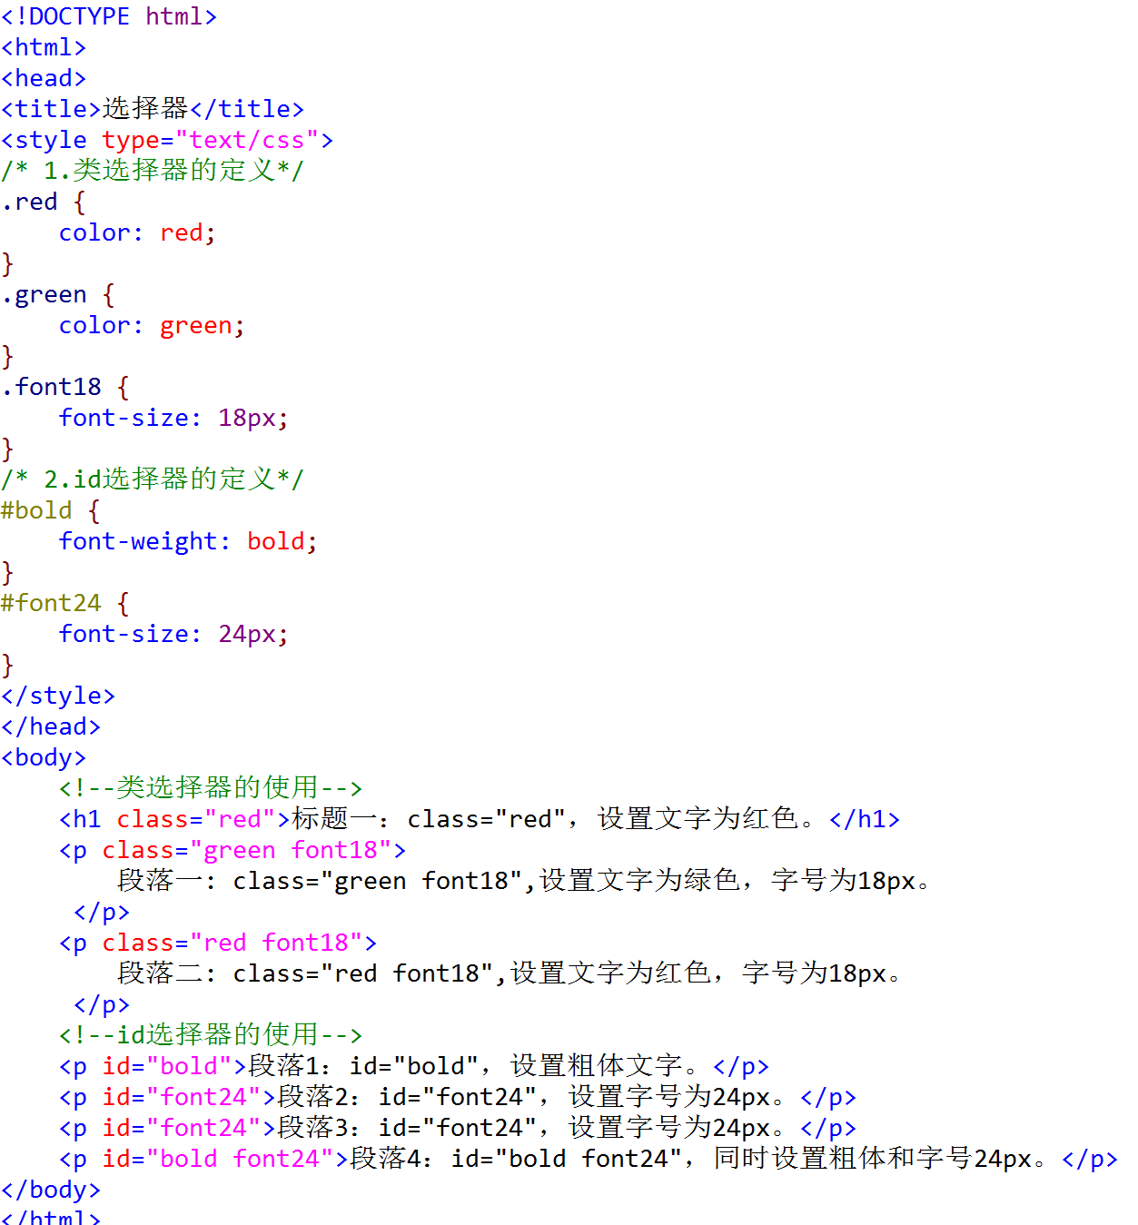
1.2 CSS技术
案例代码
了解了几种选择器的语法结构后，接下来通过一个案例来学习这几种选择器的使用。

Slide 43
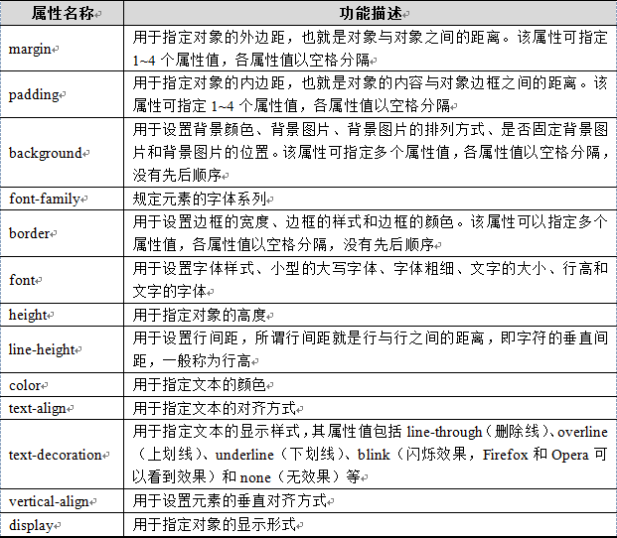
1.2 CSS技术
为了使同学们
更方便的了解
网页中各种标
记的样式，
下面介绍一些
常用的CSS属性。
如表所示：

Slide 44
知识架构
1.3 JavaScript基础
返回目录
1.3.1
DOM相关知识
1.3.2
JavaScript概述
1.3.3
JavaScript的使用

Slide 45
1.3 JavaScript基础
  DOM相关知识
DOM是Document Object Model（文档对象模型）的简称，是W3C组织推荐的处理可扩展标志语言的标准编程接口，它可以以一种独立于平台和语言的方式访问和修改一个文档的内容和结构。
W3C中将DOM标准分为3个不同的部分：核心DOM、XML DOM和HTML DOM
其中核心 DOM 是针对任何结构化文档的标准模型
XML DOM是针对XML文档的标准模型
而HTML DOM是针对HTML文档的标准模型。
由于本章中主要讲解的是网页开发的基础知识，而主要涉及的DOM内容就是HTML DOM，所以本节将主要介绍HTML DOM的知识。

Slide 46
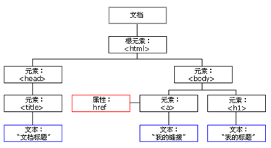
1.3 JavaScript基础
HTML DOM模型被构造为对象的树，该树的根节点是文档（Document）对象，该对象有一个documentElement的属性引用，表示文档根元素的Element对象。HTML文档中表示文档根元素的Element对象是<html>元素，<head>和<body>元素可以看做树的枝干。
HTML DOM树的结构如右图所示。
在图中，每个元素被称为一个节点，直接位于一个节点之下的节点被称为该节点的子节点（childNode），直接位于一个节点之上的节点被称为该节点的父节点（parentNode），具有相同父节点的两个节点称为兄弟节点（siblingNode）。

Slide 47
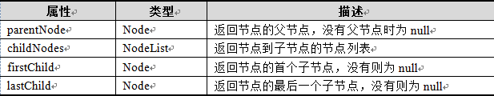
1.3 JavaScript基础
1．节点的访问
在DOM中，HTML文档的各个节点被视为各种类型的Node对象。如果想要通过某个节点的子节点找到该元素，其语法如下所示：
Node对象的常用属性如表所示。
2．获取文档中的指定元素
通过遍历节点的访问可以找到文档中指定的元素，但是这种方法有些麻烦，document对象中提供了直接搜索文档中指定元素的方法，具体如下。

Slide 48
1.3 JavaScript基础
（1）通过元素的id属性获取元素
Document的getElementById()方法可以通过元素的id属性获取元素。例如，获取id属性值为userId节点的代码如下所示：
（2）通过元素的name属性获取元素
Document的getElementsByName()方法可以通过元素的name属性获取元素。由于多个元素可能有相同的name值，所以该方法返回值为一个数组，而不是一个元素。如果想获得唯一的元素，可以通过获取返回数组中下标值为0的元素进行获取。例如，获取name值为userName节点的代码如下所示：

Slide 49
1.3 JavaScript基础
  JavaScript概述
JavaScript是Web中一种功能强大的脚本语言，被设计为向 HTML 页面增加交互性，常用来为网页添加各式各样的动态功能，它不需要进行编译，直接嵌入在HTML页面中，就可以把静态的页面转变成支持用户交互并响应事件的动态页面。
1．JavaScript的引入
在HTML文档中，较为常用的引入JavaScript的方式有两种，一种是在HTML文档中直接嵌入JavaScript脚本，称为内嵌式；另一种是链接外部JavaScript脚本文件，称为外链式。具体介绍如下：

Slide 50

1.3 JavaScript基础
（1）内嵌式
在HTML文档中，通过<script></script>标签及其相关属性可以引入JavaScript代码。当浏览器读取到<script>标签时，就会解释执行其中的脚本。JavaScript的内嵌式的使用方式如下：
在上述代码中，type属性用来指定HTML文档引用的脚本语言类型，当type属性的值为text/javascript时，表示<script></script>元素中包含的是JavaScript脚本。
需要注意的是，在老旧的浏览器中，引入javascript脚本时type=” text/javascript”是必须编写的，但现在已经可以不使用了，因为JavaScript是所有现代浏览器以及HTML5中的默认脚本语言。

Slide 51
1.3 JavaScript基础
JavaScript中有三种弹出对话框的方式，分别是使用alert()、confirm()以及prompt()。
如果不想使用弹出对话框，也可使用document.write()方法直接将信息显示在页面上。
案例代码
了解了一些简单的JavaScript知识后，接下来，通过一个具体的案例来演示如何在HTML文档中使用内嵌式JavaScript。

Slide 52
1.3 JavaScript基础
（2）外链式
当脚本代码比较复杂或者同一段代码需要被多个网页文件使用时，可以将这些脚本代码放置在一个扩展名为.js的文件中，然后通过外链式引入该js文件。在Web页面中使用外链式引入JavaScript文件的方式如下：
案例代码
接下来演示如何在HTML文件中通过外链式引入JavaScript。

Slide 53
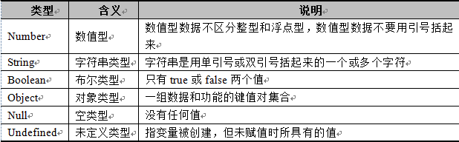
1.3 JavaScript基础
2．数据类型
JavaScript中的几种常见数据类型如表所示。
3．变量
在JavaScript中，使用var命令声明变量，由于JavaScript是一种弱类型语言，所以在声明变量时，不需要指定变量的类型，变量的类型将根据变量的赋值来确定，其语法格式如下所示。

Slide 54
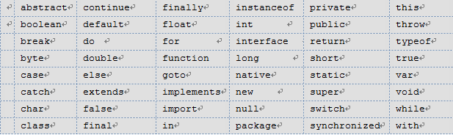
1.3 JavaScript基础
变量的命名必须遵循命名规则，变量名可以由字母、下划线（_）、美元符号（$），甚至中文组成，但中文命名的方式不建议使用，中间可以是数字、字母或下划线，但是不能有空格、加号、减号等符号，不能使用JavaScript的关键字。JavaScript中的关键字如下所示：
需要注意的是，以上关键字同样不可以用作函数名、对象名及自定义的方法名等。

Slide 55
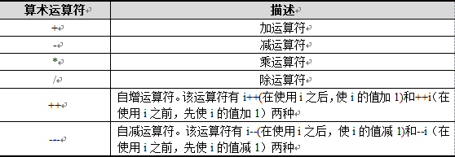
1.3 JavaScript基础
4．运算符
运算符是程序执行特定算术或操作的符号，用于执行程序代码运算。JavaScript中的运算符主要包括算术运算符、比较运算符、赋值运算符、逻辑运算符和条件运算符5种，具体介绍如下。
（1）算术运算符
算术运算符用于连接运算表达式，主要包括加（+）、减（-）、乘（*）、除（/）、取模（%）、自增（++）、自减（--）等运算符，如表所示。

Slide 56
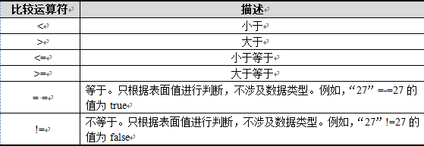
1.3 JavaScript基础
（2）比较运算符
比较运算符在逻辑语句中使用，用于判断变量或值是否相等。返回布尔类型值true或false，常用的比较运算符如表所示。

Slide 57
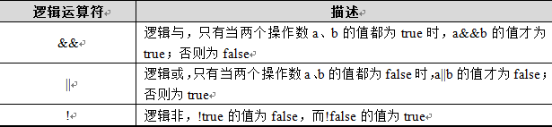
1.3 JavaScript基础
（3）逻辑运算符
逻辑运算符是根据表达式的值来返回真值或假值，常用的逻辑运算符如表所示。

Slide 58
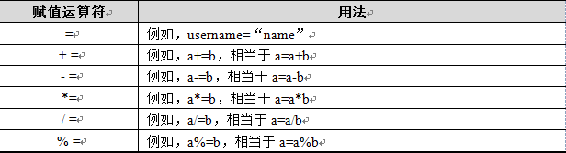
1.3 JavaScript基础
（4）赋值运算符
最基本的赋值运算符是等于号“=”，用于对变量进行赋值。其他运算符可以和赋值运算符联合使用，构成组合赋值运算符。如表所示。

Slide 59
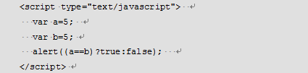
1.3 JavaScript基础
（5）条件运算符
条件运算符是JavaScript中的一种特殊的三目运算符，它与Java中的三目运算符的使用类似，其语法格式如下。
如果操作数的值为true，则整个表达式的结果为“结果1”，否则为“结果2”。其示例代码如下所示。
在上述js代码中，由于声明的变量a和b的值相同，所以通过使用比较运算符“==”的比较结果为true，此时整个alert()语句的结果就为true；如果变量a与b的值不相等时，则整个语句的执行结果为false。

Slide 60

1.3 JavaScript基础
5．条件语句if
所谓条件语句就是对语句中不同条件的值进行判断，进而根据不同的条件执行不同的语句。条件语句中最常用的是if判断语句，它的使用与Java语言中的if判断语句相似，是通过判断条件表达式的值为true或者false，来确定是否执行某一条语句。可将if语句分为单向判断语句、双向判断语句和多向判断语句，具体讲解如下。
（1）单向判断语句
单向判断语句是结构最简单的条件语句，如果程序中存在绝对不执行某些指令的情况，就可以使用单向判断语句，其语法格式如下：

Slide 61
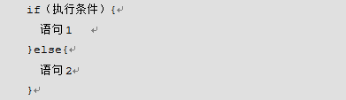
1.3 JavaScript基础
在上面的语法结构中，if可以理解为“如果”，小括号“()”内用于指定if语句中的执行条件，大括号“{}”内用于指定满足执行条件后需要执行的语句，当执行语句只有一行时，也可以不写{}。
（2）双向判断语句
双向判断语句是if条件语句的基础形式，其基本语法格式如下：
双向判断语句的语法格式和单向判断语句类似，只是在其基础上增加了一个else从句。表示如果条件成立则执行“语句1”，否则，则执行“语句2”。

Slide 62
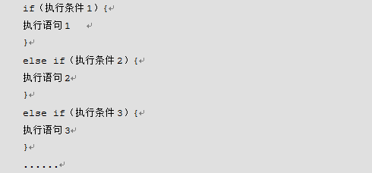
1.3 JavaScript基础
（3）多分支判断语句
多分支判断语句是根据表达式的结果判断一个条件，然后根据返回值做进一步的判断，其基本语法格式如下：
在多分支判断语句的语法中，通过else if语句可以对多个条件进行判断，并且根据判断的结果执行相关的语句。

Slide 63

1.3 JavaScript基础
  JavaScript的使用
1．函数的定义及调用
在JavaScript中，定义函数是通过function语句实现的。其语法格式如下：
在上述语法中，functionName是必选项，用于指定函数名，在同一个页面中，函数名必须是唯一的，并且区分大小写；parameter1,parameter2,…是可选项，代表参数列表，当使用多个参数时，参数间使用逗号进行分隔，一个函数最多可以有255个参数；statements是必选项，代表用于实现函数功能的语句；return expression是可选项，用于返回函数值，expression为任意表达式、变量或常量。

Slide 64
1.3 JavaScript基础
在JavaScript中，由于函数区分大小写，所以在调用函数时需要注意函数名称大小写。不带参数的函数使用函数名加上括号即可调用，带参数的函数需要根据参数的个数和类型在括号中传递相应的参数进行调用。如果函数有返回值，可以使用赋值语句将函数值赋给一个变量进行返回。
2．事件处理
采用事件驱动是JavaScript语言的一个最基本的特征，所谓的事件是指用户在访问页面时执行的操作。当浏览器探测到一个事件时，比如，单击鼠标或按键，它可以触发与这个事件相关联的事件处理程序。事件处理的过程通常分为三步：发生事件、启动事件处理程序和事件处理程序作出反应。

Slide 65
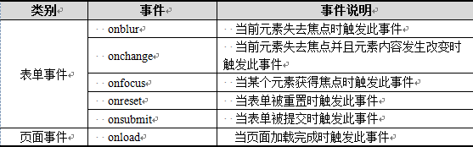
1.3 JavaScript基础
值得一提的是，在上面的事件处理过程中，要想事件处理程序能够启动，就需要调用事件处理程序，事件处理程序可以是任意JavaScript语句，但通常使用特定的自定义函数（Function）来对事件进行处理。
除onclick事件外，JavaScript中还有很多常用的事件类型，如下表所示。
案例代码
接下来通过一个案例来演示如何在HTML中调用事件处理程序。

Slide 66
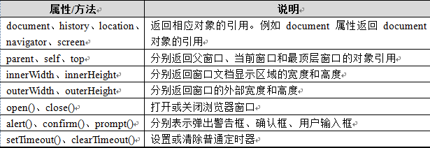
1.3 JavaScript基础
3．常用对象
（1）window对象
window对象表示整个浏览器窗口，它处于对象层次的顶端，可用于获取浏览器窗口的大小、位置，或设置定时器等。在使用时，JavaScript允许省略window对象的名称。
window对象常用的属性和方法如表所示。

Slide 67
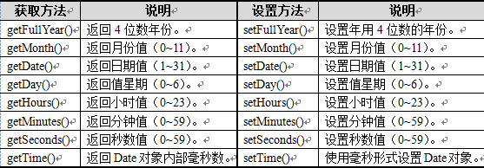
1.3 JavaScript基础
（2）Date对象
Date对象是一个有关日期和时间的对象。它具有动态性，必须使用new关键字创建一个实例，语法如下所示。
Date对象没有提供直接访问的属性，只有获取和设置日期的方法，如表所示。

Slide 68
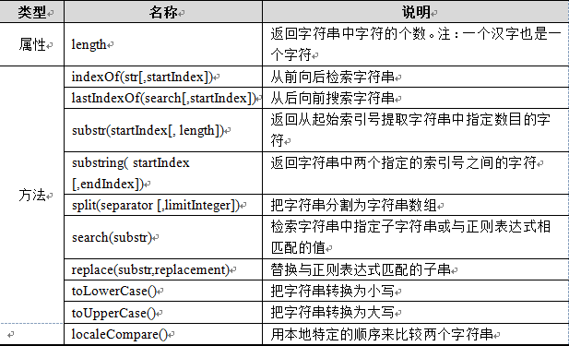
1.3 JavaScript基础
（3）String对象
String对象是JavaScript提供的字符串处理对象，创建对象实例后才能引用，它提供了对字符串进行处理的属性和方法，具体如表所示：

Slide 69

【任务1-1】传习书城首页设计
案例代码
任务案例
接下来，通过传习书城首页的设计来熟悉本阶段的知识点。

Slide 70
【任务1-2】传习书城登录页设计
案例代码
任务案例
接下来，通过传习书城登录页面的设计来熟悉本阶段的知识点。

Slide 71
【任务1-3】传习书城注册页设计
案例代码
任务案例
接下来，通过传习书城注册页面的设计来熟悉本阶段的知识点。

Slide 72

知识架构
2.3 Tomcat
返回目录
2.3.1
Tomcat简介
2.3.2
Tomcat的安装和启动
2.3.3
Tomcat诊断
2.3.4
Web应用
【任务2-1】在Eclipse中配置Tomcat

Slide 73
2.3 Tomcat
本课件中大部分的内容都是在讲解如何开发动态Web资源,一个动态Web资源开发完毕后需要发布在Web服务器上才能被外界访问。
因此在学习Web开发之前需要安装一台Web服务器。
本节将针对Tomcat服务器的安装和使用进行详细的讲解。

Slide 74
2.3 Tomcat
  Tomcat简介
Tomcat是Apache组织的Jakarta项目中的一个重要子项目,它是Sun公司（已被Oracle收购）推荐的运行Servlet和JSP的容器（引擎）,其源代码是完全公开的。Tomcat不仅具有Web服务器的基本功能,还提供了数据库连接池等许多通用组件功能。
Tomcat运行稳定、可靠、效率高,不仅可以和目前大部分主流的Web服务器（如Apache、IIS服务器）一起工作,还可以作为独立的Web服务器软件。因此,越来越多的软件公司和开发人员都使用它作为运行Servlet和JSP的平台。
Tomcat的版本在不断地升级,功能也不断地完善与增强。目前最新版本为Tomcat9.0,初学者可以下载相应的版本进行学习。

Slide 75
2.3 Tomcat
  Tomcat安装和启动
本课件要介绍的Tomcat的版本是Tomcat 8.0,同学们可以进入Tomcat官网网站http://tomcat.apache.org/进行下载,为了帮助初学者学习Tomcat的启动和加载过程,因此,建议初学者下载zip压缩包,通过解压的方式来安装Tomcat。需要注意的是,安装Tomcat之前需要安装JDK,运行Tomcat 8.0建议使用JDK8.0版本。由于篇幅所限,关于JDK的安装以及Tomcat 8.0的下载此处不再详细介绍,请自行查阅相关资料或书籍。
将下载好的Tomcat压缩文件直接解压到指定的目录便可完成Tomcat的安装。这里将Tomcat的解压文件直接解压到了D盘的Tomcat文件夹下,解压后会产生了一个apache-tomcat-8.0.55文件夹,打开这个文件夹可以看到Tomcat的目录结构。

Slide 76
2.3 Tomcat
可以看出,Tomcat安装目录中包含一系列的子目录,这些子目录分别用于存放不同功能的文件,接下来针对这些子目录进行简单介绍,具体如下。
  （1）bin：用于存放Tomcat的可执行文件和脚本文件(扩展名为bat的文件),如tomcat7.exe、startup.bat。
  （2）conf：用于存放Tomcat的各种配置文件,如web.xml、server.xml。
  （3）lib：用于存放Tomcat服务器和所有Web应用程序需要访问的JAR文件。
  （4）logs：用于存放Tomcat的日志文件。
  （5）temp：用于存放Tomcat运行时产生的临时文件。
  （6）webapps：Web应用程序的主要发布目录,通常将要发布的应用程序放到这个目录下。
  （7）work：Tomcat的工作目录,JSP编译生成的Servlet源文件和字节码文件放到这个目录下。

Slide 77
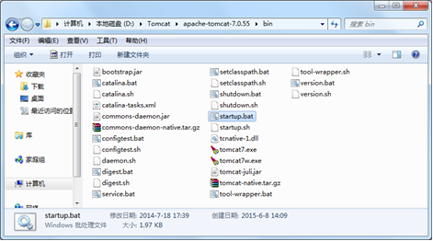
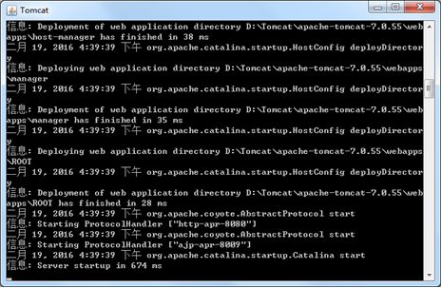
2.3 Tomcat
在Tomcat安装目录的bin子目
录下,存放了许多脚本文件,
其中,startup.bat就是启动
Tomcat的脚本文件,如右图
所示。
鼠标双击startup.bat文件,便会
启动Tomcat服务器,此时,可
以在命令行看到一些启动信息,
如右图所示。

Slide 78
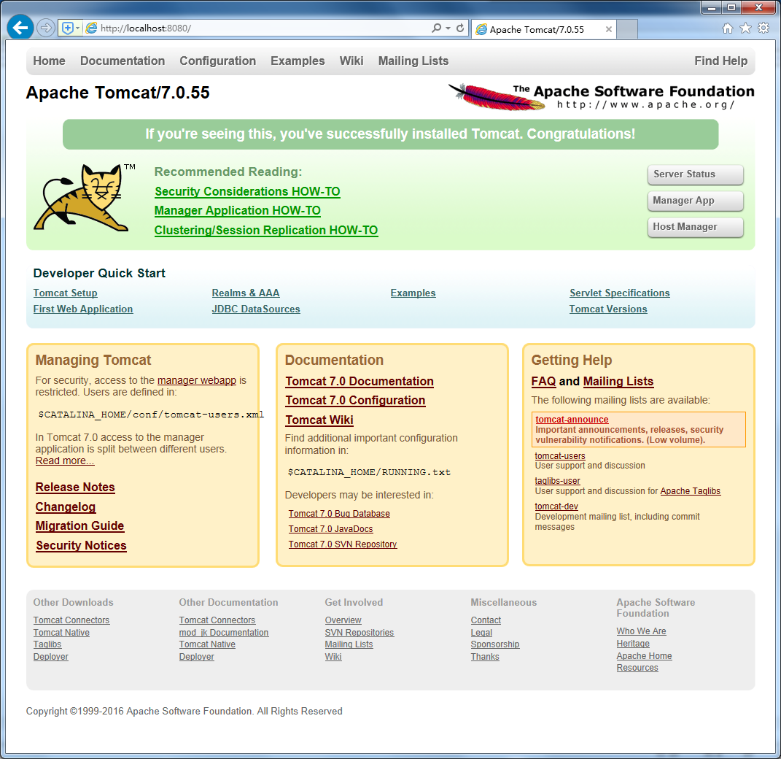
2.3 Tomcat
Tomcat服务器启动后,在浏览器的地址栏中输入http://localhost:8080或者http://127.0.0.1:8080（localhost和127.0.0.1都表示本地计算机）访问Tomcat服务器,如果浏览器中的显示界面如图2-11所示,则说明Tomcat服务器安装成功了。
注意：
如果双击startup.bat文件时,
Tomcat没有正常启动,而是 一闪
而过,则说明Tomcat的启动发生
意外,关于具体的解 决办法将在
稍后进行详细地讲解。

Slide 79
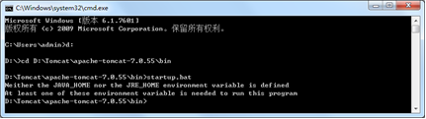
2.3 Tomcat
  Tomcat诊断
在2.3.2节安装启动Tomcat的学习中,可能会遇到一种情况,即双击bin目录中的startup.bat脚本文件时,命令行窗口一闪而过。在这种情况下,由于无法查看到错误信息,因此,无法对Tomcat进行诊断,分析其出错的原因。这时,可以先启动一个命令行窗口,在这个命令行窗口中进入Tomcat安装目录中的bin目录,然后在该窗口中执行startup.bat命令,就会看到错误信息显示在该窗口中,如图所示。

Slide 80
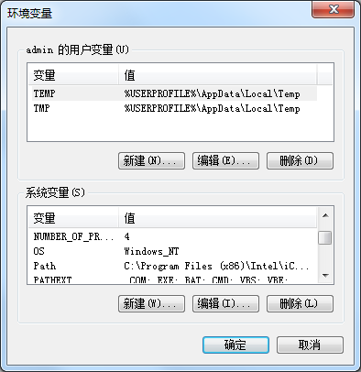
2.3 Tomcat
从上图中可以看出,错误提示“JRE_HOME环境变量配置不正确,运行该程序需要此环境变量”。这是因为Tomcat服务器是由Java语言开发的,它在运行时需要根据JAVA_HOME或JRE_HOME环境变量来获得JRE的安装位置,从而利用Java虚拟机来运行Tomcat。要解决这个问题,只需要将JAVA_HOME环境变量配置成JDK的安装目录。以Windows 7 系统为例,配置JAVA_HOME环境变量的具体步骤如下所示：
（1）右击桌面图标【计算机】→
选择【属性】→进入【系统】→单击
窗口左侧的【高级系统设置】链接
→在打开窗口中单击【环境变量】
按钮,此时会显示一个【环境变量】
窗口,如右图所示。

Slide 81
2.3 Tomcat
（2）单击【系统变量】区域中的【新建】按钮,会弹出【新建系统变量】窗口,将【变量名】的文本区域值设置为“JAVA_HOME”,【变量值】的文本区域值设置为JDK的安装目录“C:\Program Files\Java\jdk1.7.0_60”。
添加完成后,单击窗口中的【确定】按钮,完成JAVA_HOME的配置。再次双击startup.bat文件,启动Tomcat服务器,可以发现Tomcat服务器正常启动了。
需要注意的是,配置完JAVA_HOME后,就可将原来配置在Path环境变量中的JDK安装路径替换为“%JAVA_HOME%\bin;”。其中%JAVA_HOME%代表环境变量JAVA_HOME的当前值,末尾用英文半角分号（;）结束,与其他Path变量值路径隔开。这样做的好处是,当JDK的版本或安装路径发生变化时,只需修改JAVA_HOME的值,而Path环境变量和其他引用“JAVA_HOME”的位置不需要改变。

Slide 82
脚下留心

Tomcat在启动时会出现启动失败的情况,这种情况还可能是因为Tomcat服务器所使用的网络监听端口被其他服务程序占用所导致。现在很多安全工具都提供查看网络监听端口的功能,如360安全卫士、QQ管家等；同时,也可以通过在命令行窗口中输入“netstat -na”命令,查看本机运行的程序都占用了哪些端口,如果有程序占用了8080端口,则可以在任务管理器的“进程”选项卡中结束它的进程,之后重新启动Tomcat服务器,在浏览器中输入http://localhost:8080就能看到Tomcat的首页。
如果在“进程”选项卡中无法结束占用8080端口的程序,这时就需要在Tomcat的配置文件中修改Tomcat监听的端口号。前面讲过Tomcat安装目录中有一个conf文件夹用于存放Tomcat的各种配置文件,其中server.xml就是Tomcat的主要配置文件,端口号就是在这个文件中配置的。使用记事本打开server.xml文件,在这个文件中有多个元素,如下图所示。

Slide 83
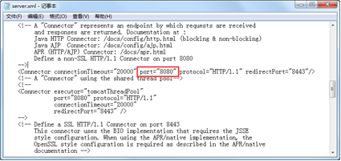
脚下留心

在图中可以看到server.xml文件
中有一个<Connector>元素,该元
素中有一个port属性,这个属性就
是用于配置Tomcat服务器监听的
端口号。当前port属性的值为8080,表示Tomcat服务器使用的端口号是8080
。Tomcat监听的端口号可以是0～65 535之间的任意一个整数,如果出现端
口号被占用的情况,就可以修改这个port属性的值来修改端口号。
需要注意的是,如果将Tomcat服务器的端口号修改为80,那么在浏览器地址栏中输入http://localhost:80访问Tomcat服务器,此时会发现80端口号自动消失了,这是因为HTTP规定Web服务器使用的默认端口为80,访问监听80端口的Web应用时,端口号可以省略不写,即输入http://localhost就可访问Tomcat服务器。

Slide 84
2.3 Tomcat
  Web应用
1．什么是Web应用
在Web服务器上运行的Web资源都是以Web应用形式呈现的,所谓Web应用就是多个Web资源的集合,Web应用通常也称为Web应用程序或Web工程。
一个Web应用由多个Web资源或其他文件组成,其中包括html文件、css文件、js文件、动态Web页面、java程序、支持jar包、配置文件等。
开发人员在开发Web应用时,应按照一定的目录结构来存放这些文件,否则,在把Web应用交给Web服务器管理时,不仅可能会使Web应用无法访问,还会导致Web服务器启动报错。
接下来通过一个图例来描述Web应用的目录结构,如下图所示。

Slide 85
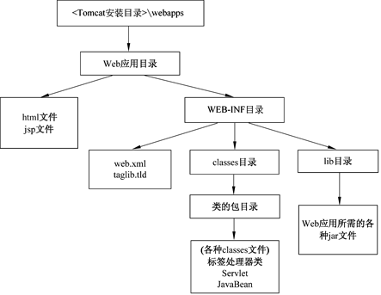
2.3 Tomcat
从图中可以看出,一个Web应用需要包含多个目录,这些目录用来存储不同类型的文件。其中,所有的Web资源都可以直接存放在Web应用的根目录下,在Web应用的根目录中还有一个特殊的目录WEB-INF,所有的配置文件都直接存放在这个目录中,WEB-INF还有两个子目录分别是classes目录和lib目录,classes目录用于存放各种.class文件,lib目录用于存放Web应用所需要的各种jar文件。

Slide 86
2.3 Tomcat
2．配置Web应用默认页面
当访问一个Web应用程序时,通常需要指定访问的资源名称,如果没有指定资源名称,则会访问默认的页面。例如在访问新浪的体育新闻页面时需要输入http://sports.sina.com.cn/index.html,有的时候也希望只输入http://sports.sina.com.cn/就能访问体育新闻页面。要想实现这样的需求,只需要修改WEB-INF目录下的web.xml文件的配置即可。
为了帮助初学者更好地理解默认页面的配置方式,首先查看一下Tomcat服务器安装目录下的web.xml文件是如何配置的,打开<Tomcat根目录>\conf目录下的web.xml文件,可以看到如下所示的一段代码：

Slide 87
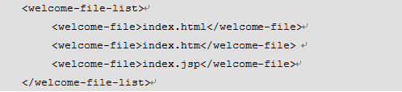
2.3 Tomcat
在上述代码中,<welcome-file-list>元素用于配置默认页面列表,它包含多个<welcome-file>子元素,每个<welcome-file>子元素都可以指定一个页面文件。当用户访问Web应用时,如果没有指定具体要访问的页面资源,Tomcat会按照<welcome-file-list>元素指定默认页面的顺序,依次查找这些默认页面,如果找到,将其返回给用户,并停止查找后面的默认页面,若没有找到,则返回访问资源不存在的错误提示页面。

Slide 88
【任务2-1】在Eclipse中配置Tomcat
案例代码
任务案例
接下来,通过在Eclipse中配置Tomcat来熟悉本阶段的知识点。

Slide 89

1.4 本章小结
本章主要介绍了HTML技术、CSS技术和JavaScript技术的基础知识，然后使用这些技术完成阶段案例-传习书城首页和注册页面的实现。通过本章的学习，同学们可以对HTML+CSS+JavaScript的基础有个大致的了解，并且能够学会这些技术在开发时如何使用。

